Slide 1
การคำนวณระบบโซล่าเซล สำหรับระบบควบคุม IoT

Slide 2
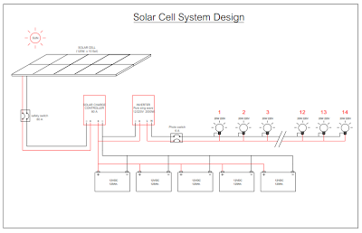
ระบบโซล่าเซล

Slide 3
การออกแบบระบบ
ขั้นตอนแรกก่อนการออกแบบและคำนวณ ระบบพลังงานไฟฟ้าจากโซล่าเซลล์ พลังงานแสงอาทิตย์ สิ่งแรกที่ควรทำก่อนการขอให้คำนวณ
– เลือกโหลดไฟฟ้าที่เหมาะสม และลดโหลดไฟฟ้าที่จำเป็น
– กำหนดพลังงานไฟฟ้าที่ต้องการใช้ในแต่ละวัน
– วางแผนสำรองพลังงานไฟฟ้าที่ต้องการ กรณีไม่มีแดด

Slide 4
คำนวณ Load
ก่อนจะไปคำนวณขนาดอุปกรณ์อื่นๆ สิ่งแรกที่ต้องรู้ คือ load ตัวอย่างเช่น
ใช้หลอดไฟ 4 หลอด หลอดละ 10W เป็นเวลา 5 ชั่วโมงต่อวัน ปริมาณไฟต่อวันที่ใช้ทั้งหมด คือ 10W x 4 x 5 ชั่วโมง = 200Wh
ระบบ esp8266 กินกระแส 1A 5V เปิดตลอด 24ชม ปริมาณไฟต่อวันที่ใช้ทั้งหมด คือ 1x5x24= 120Wh

Slide 5
คำนวณ แบตเตอรี่
การคำนวณแบตเตอรี่ โดยคำนวณจากตัวเลข load
ปริมาณการใช้แบตเตอรี่ต่อ 1 รอบเรียกว่า Depth of Discharge (DOD) ซึ่งมักจะบอกเป็นรอบ cycle หรือรอบการใช้งานแบตเตอรี่ เทียบกับเปอร์เซ็นต์ความลึกของการใช้งานในแต่ละรอบ ซึ่ง DOD ของแบตเตอรี่ลิเธียมจะอยู่ราวๆ 80% ดังนั้นถ้าระบบกินไฟ 120Wh ใน 1 วัน จะได้ขนาดแบตที่ต้องใช้ คือ 120 / 0.8 = 150 Wh เพื่อจ่ายไฟให้ระบบนี้ 1 วัน
หากใช้แบต 12 V จะต้องใช้แบตขนาด 150/12 = 12.5 Ah
ถ้าเลือกใช้แบต ขนาด 24Ah จะสามารถจ่ายไฟให้ระบบได้ 24/12.5 = 1.92 วัน โดยไม่ต้องชาร์ต

Slide 6
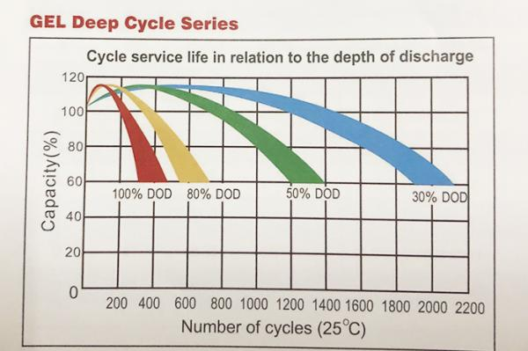
แบตเตอรี่ Deep Cycle
อายุการใช้งานแบตเตอรี่ Deep Cycle ในระบบโซล่าเซล

Slide 7
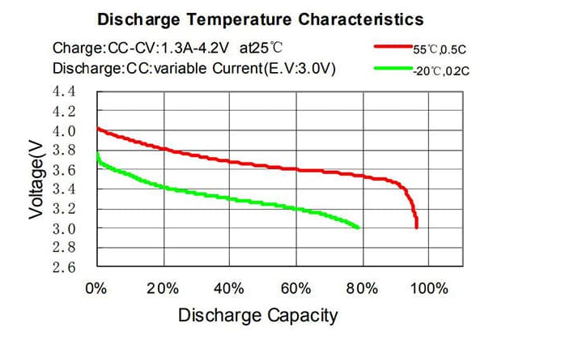
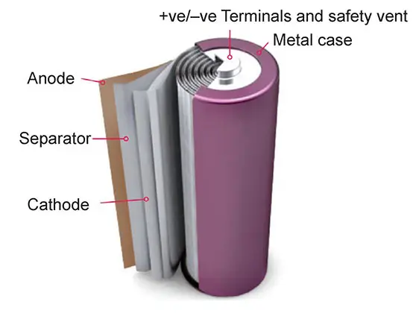
แบตเตอรี่ลิเธียมไอออน
แบตเตอรี่ลิเธียมไอออน มีหลายประเภทเช่น NMC NCA หรือแม้กระทั่ง ลิเธียมไอออนฟอสเฟต ที่เรานิยมใช้กันในงานโซล่าเซลล์

Slide 8
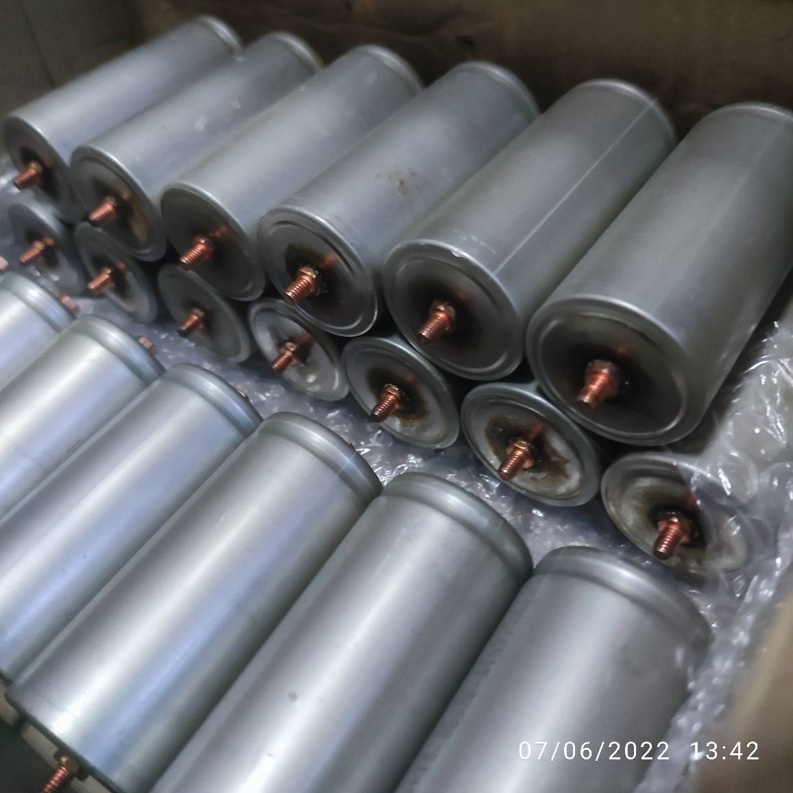
แบตเตอรี่ลิเธียมไอออน
ตัวอย่างแบตเตอรี่ลิเธียม LiFePO4 32650 3.2V 5-5.5Ah หัวเกลียว 5000mAh - 5500mAh
คุณสมบัติ:
แรงดันใช้งาน: 3.2V
ชาร์จแรงดันไฟฟ้าสูงสุด: 3.65V
แรงดันไฟฟ้าในการหยุดจำหน่ายต่ำกว่า: 2.0V
สเปกตามโรงงานบอก: 5000-5500 mAh
ความต้านทานภายใน: 6-8 mΩ
การชาร์จอย่างต่อเนื่องสูงสุด: 1C
การปล่อยอย่างต่อเนื่องสูงสุด: 3C
การปล่อยอย่างทันทีสูงสุด: 5C

Slide 9
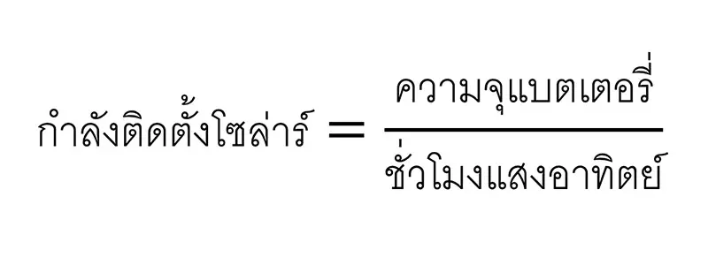
คำนวณ ขนาดแผงโซล่าเซลล์
ชั่วโมงแสงแดด = 4 ชั่วโมง
เอาขนาดของแบต 150 Wh หารด้วยชั่วโมงแดด จะได้ 150/4 = 37 W
เลือกใช้แผง 40W

Slide 10
คำนวณ Solar Charge Controller
หลังจากได้ขนาดโซล่าเซลล์ทั้งหมดที่ต้องใช้ ก็เอาขนาดโซล่าเซลล์ทั้งหมดเมื่อกี้ 40 W หารด้วยแรงดันของระบบ 12V จะได้เท่ากับ 40/12 = 3.33 A
ขนาดตัวชาร์ตที่มีขายทั่วไปต่ำสุด 10 A

